Slide 1


UBND PHƯỜNG VIỆT HƯNG
TRƯỜNG MẦM NON GIANG BIÊN
ĐỀ TÀI: Nghe hát “ Màu hoa”
VĐTN: Cùng múa vui
Lứa tuổi: 24-36 tháng

Slide 2
1. Ổn định tổ chức:
Cô và trẻ quan sát một số loại hoa

Slide 3
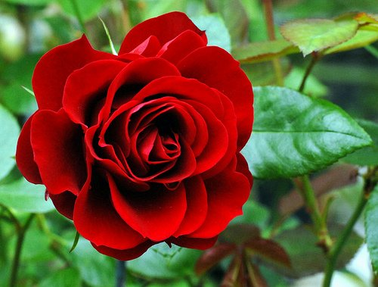

Slide 4
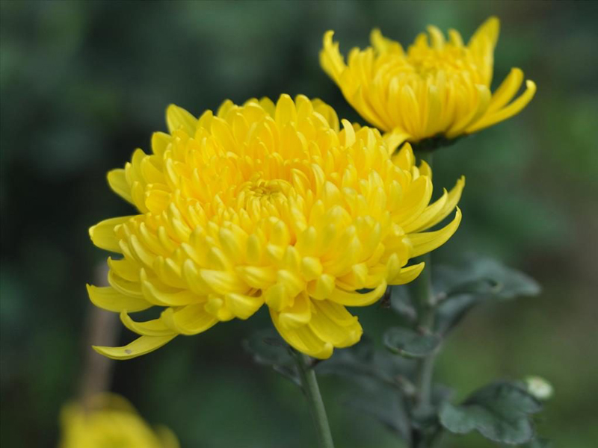

Slide 5
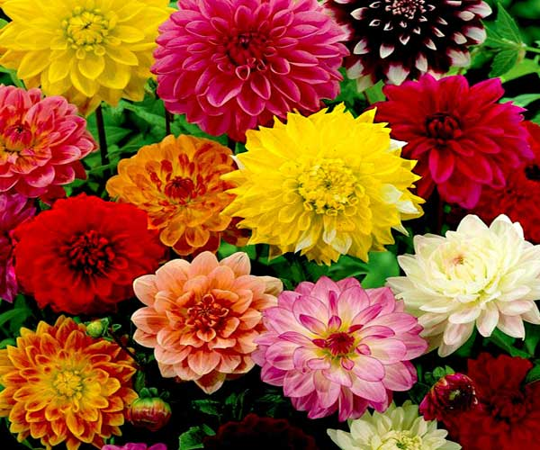

Slide 6
2. Phương pháp, hình thức tổ chức:
HĐ1: Nghe hát “Màu hoa” tác giả Hồng Đăng
- Lần 1: Cô hát cho trẻ kết hợp với nhạc và thể hiện cử chỉ, điệu bộ
+ Cô hỏi trẻ tên bài hát.
+ Cô nhắc lại tên bài hát, tên tác giả.

Slide 7


Slide 8
HĐ2: VĐTN “Cùng múa vui”
- Cô giới thiệu tên bài hát
- Cô và trẻ cùng vận động 2-3 lần

Slide 10

3.Kết thúc:
Cô động viên trẻ, khen ngợi trẻ.

